Slide 1



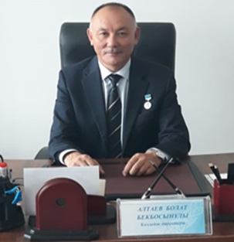

КОЛЛЕДЖ ТЫНЫСЫ
Колледжім – білімнің кең керегесі
ұрпаққа үлгі болған өнегесі.
Жаңашыл, шығармашыл жұмыстармен
биіктен асқақтайды мәртебесі
Жамбыл атындағы
Ұзынағаш кәсіптік
колледжінің ай сайын
шығатын басылым.
Газет 2018 жылдың қыркүйек айынан бастап шығады
№11 (3)
2018 жыл
http: e-mail:pl_shkola-6@mail.ru
Құрметті колледж ұжымы
мен білім алушылар!
Сіздерді Жамбыл ауданының 90 жылдық мерейлі тойымен құттықтаймын!
Жыр алыбы Жамбыл бабамыздың есімімен аталатын колледжіміз алдыңғы қатарда жарқырап жүрсін. Елдің іргесі мығым, бірлігі бекем, табысы мол болсын.
Торқалы тойы ғасыр қуанышына жалғасып,
ел бірлігі арта берсін.
90 жыл
Алтаев Болат Бекбосынұлы
Жамбыл атындағы Ұзынғаш кәсіптік
колледжінің директоры
«Қазақстан Республикасының білім беру үздігі»,
Ы.Алтынсарин төсбелгісінің иегері

Slide 2

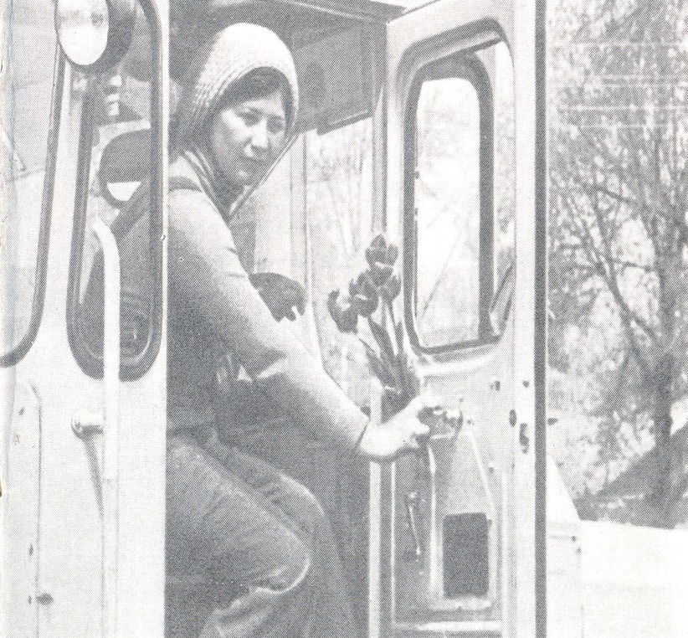
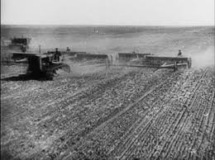
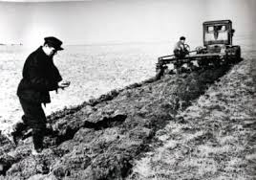
...Отан қоймасына кезекті миллиард пұт астық құйған
бесжылдықтың төртінші жылы (1979 ж) Б.Қашақбаева да
еңбекте зор табысқа жетті. Ол сол жылдың өзінде ғана алып
«К-700» тракторы мен жоспардағы 2800 гектардың орнына
4466 га жерді өңдеп, он бір тонна жағар-жанар май үнемдеді.
Ал егін жинау науқаны кезінде дала кемесінің руліне отырған
ержүрек қыз азаматтармен бірдей еңбек ете білді. Ол жоспардағы 240 гектардың орнына 536 га жердің астығын орып, 8600 ц алтын дән бастырды. Бұл цифр оның жеке
жоспарын 220 процентке орындап шыққанын көрсетеді.
1980 жылы оған өзінің есімі жазылған «К-700» тракторы сыйланды және Бүкілодақтық Халық шаруашылығы жетістіктері көрмесінің (ВДНХ) дипломы мен «Москвич-412» жеңіл автомашинасының кілті тапсырылды.
Жамбыл атындағы колхоздың механизаторы
Қазақстан Компартиясы ХҮ съезінің делегаты,
Алматы облыстық партия комитетінің мүшесі,
Облыстық Советтің депутаты, Еңбек Қызыл Ту
Орденінің кевалері, Паша Ангелина атындағы
Бүкілодақтық жүлденің жеңімпазы, Жамбыл атындағы
Ұзынағаш кәсіптік колледжінің түлектерінің бірі
Базаркүл Қашақбаева

Slide 3
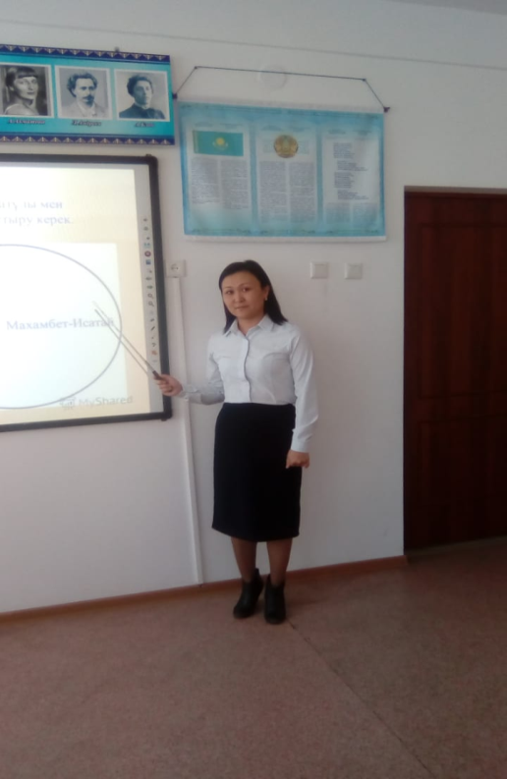
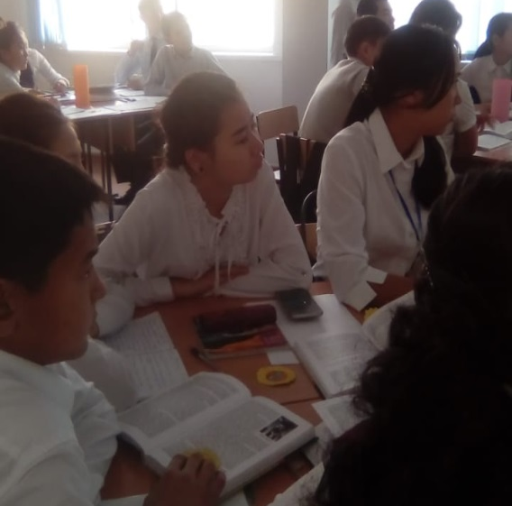
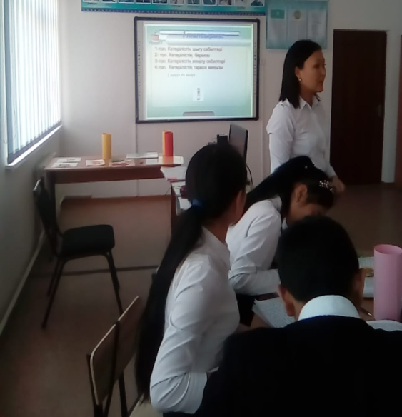
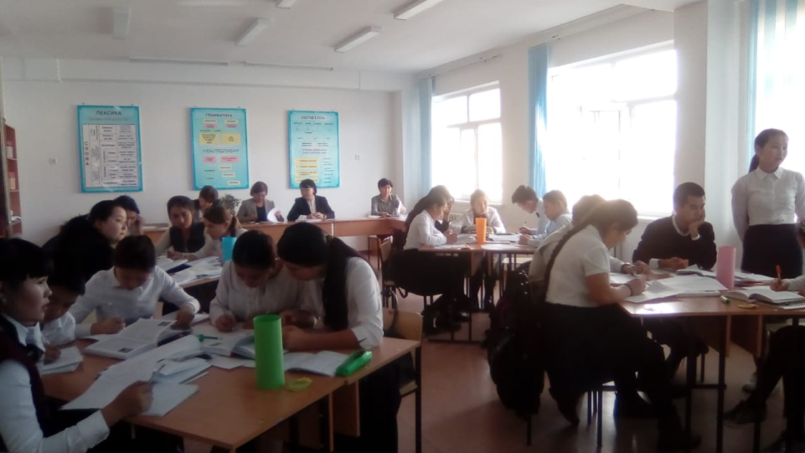
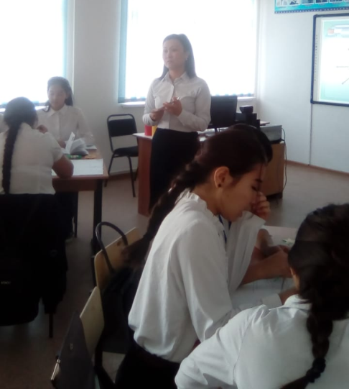
«БІЛІМДІ ДЕ БІЛІКТІ МАМАН – ЖАЛПЫ ПӘННЕН БАСТАУ АЛАДЫ»
07.11.2018-20.11.2018 ж аралығында
«Білімді де білікті маман – жалпы пәннен бастау алады»
атты жалпы пәндер бірлестігінің он күндігі өткізілді.
Солардың ішінде жоғары денгейде өткен ұстаздардың
ашық сабақтарын назарларынызға ұсынамыз.
Исатай Тайманұлы мен Махамбет Өтемісұлы бастаған көтеріліс
тақырыбындағы ашық сабақты
Интина Альмира Тусупбаевна
тарих пәнінің оқытушысы
1 курс 43 топпен өткізді.

Slide 4
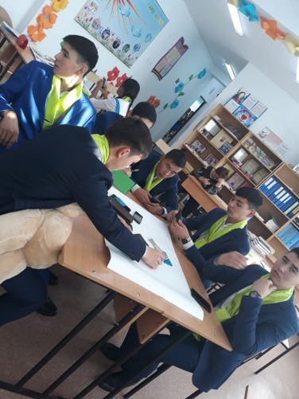
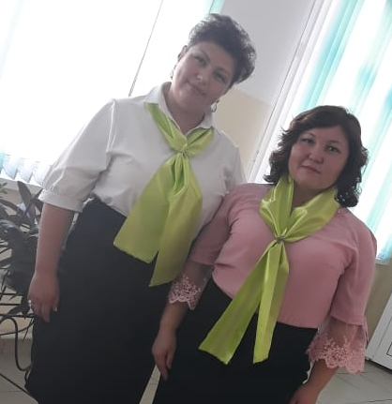
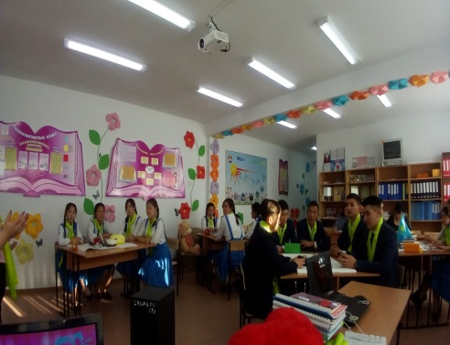
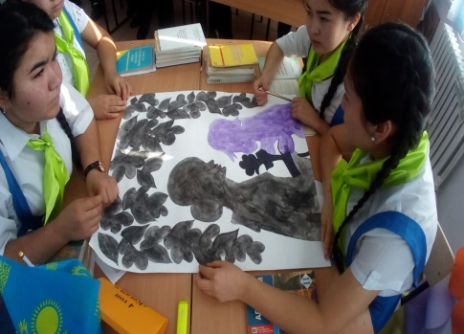
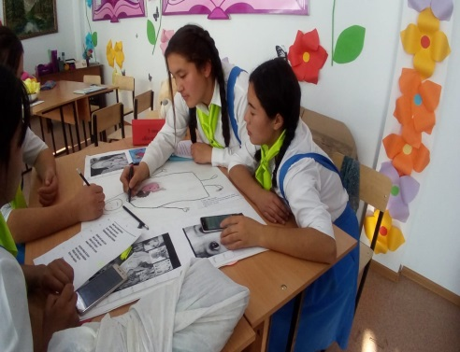
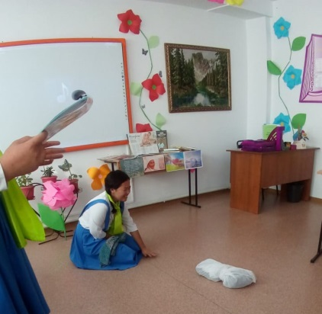
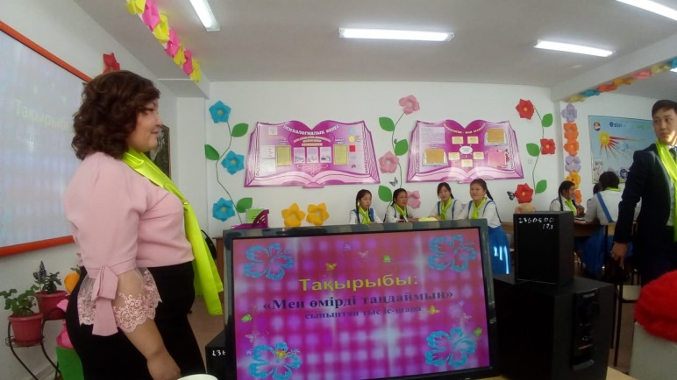
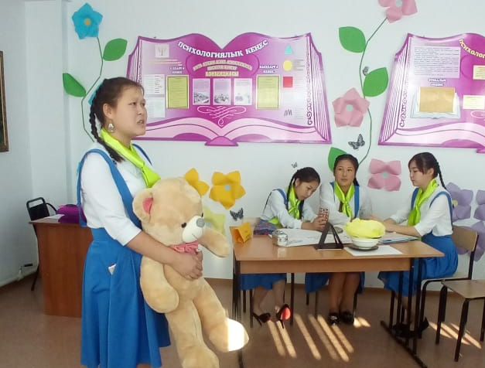
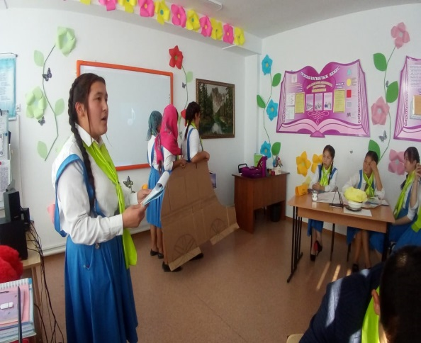
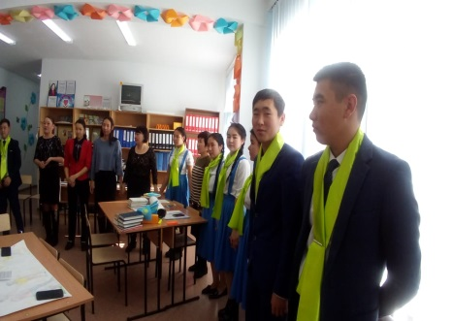
«МЕН ӨМІРДІ ТАҢДАЙМЫН»
Студенттердің өмірге отбасылық өмірге, этика, мораль, құқықтық тұрғыдан өмірге деген дұрыс бейімділіктерін, мейірімділік пен тәрбие деңгейлерін арттыру
1-топ. «Аналар»
Неге некесіз сәбиді қазіргі қоғам қыздары дүниеге әкеледі және олардан бас тартып жатады әртүрлі жолдармен
2.топ «Әкелер»
Некесіз дүниеге келген болмаса негеке туындаған қиындықтардан әкелер отбасынан баласынан бас тартады.
3-топ. «Балалар»
Қазіргі қоғамда бала құқықығы дұрыс қорғалмауда оған кінәлі көкек анама алде жауапсыз әкеме.
4.топ «Қоғам»
Көкек ана мен жауапсыз аке ісінен неге сәбилер зардан шеуде, өмірмен қош айтысуда
Колледж психологы Сейітова А.К.,
Өндірістік оқыту шебері Ильясова Ж.К.

Slide 5
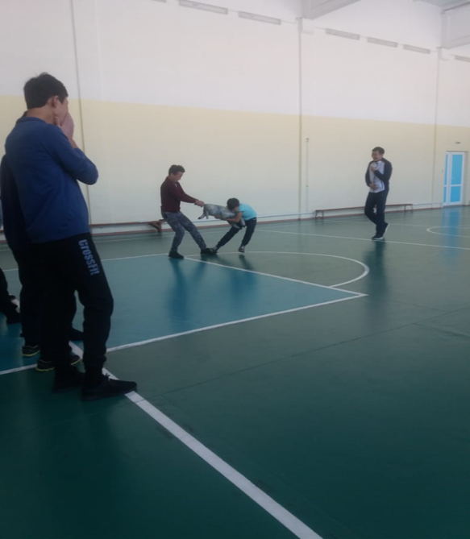
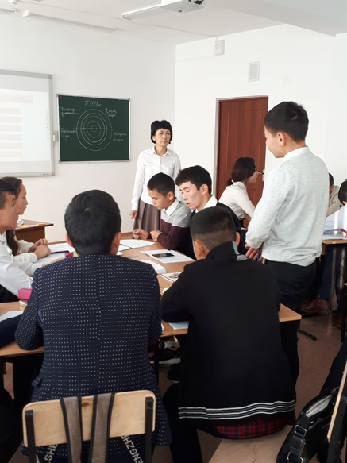
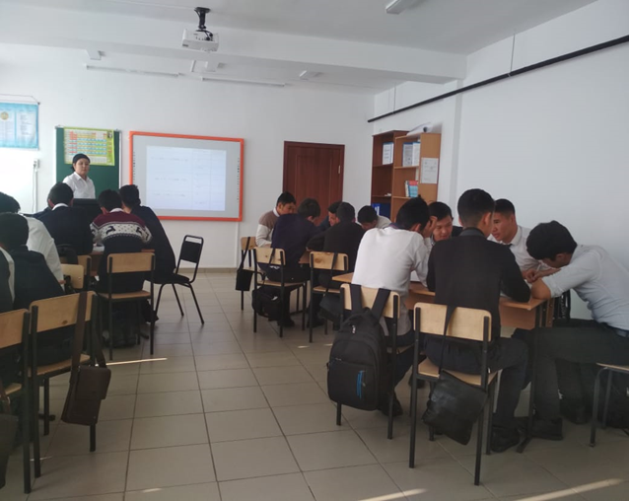
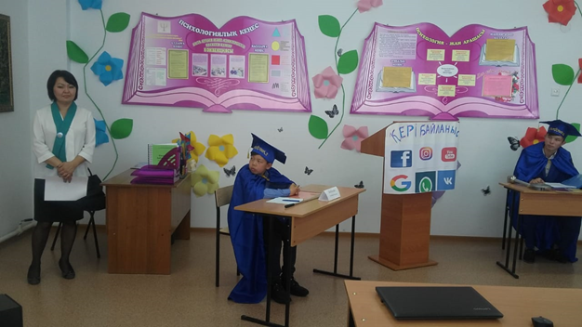
«Адамның тұқым қуалаушы әдістері»
Чажабаева Г.Т
«Ұлттық ойындар»
Жумагулов Ж.О
«Химиялық тепе-теңдік»
Бериккайрова Г.М
«Екінші дүниежүзілік» соғыс ( 1939 -1941) жылдар»
Мукашева А.Б

Slide 6
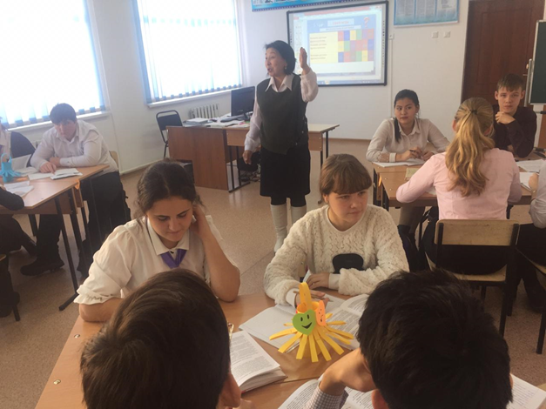
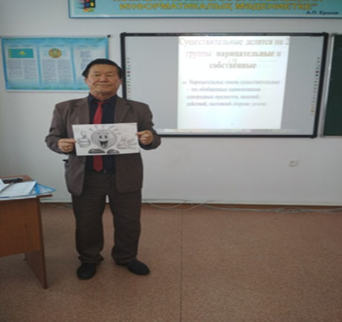
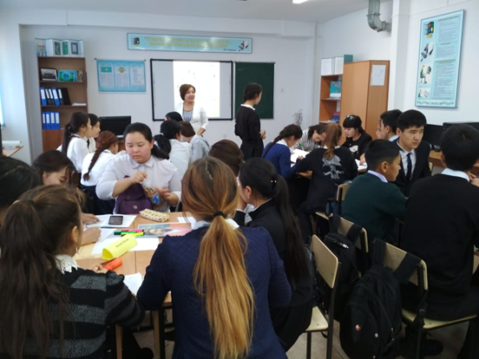
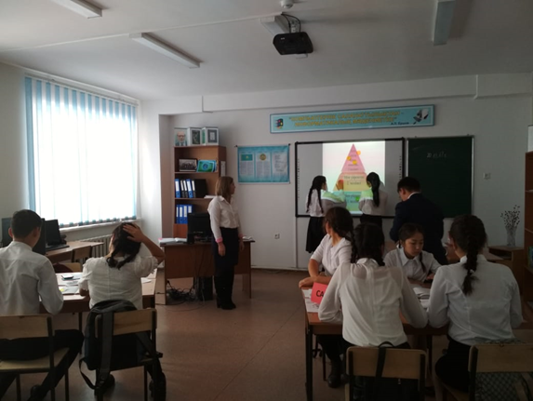
«Фразеологизмы в русском языке»
Бакирова Ж.М
«Имена существительные
и ие разряды»
Елемесов А.А
«Ақансерінің өмірі мен
шығармашылығы»
Абилханова Г.Н
«Web беттер және сайттар, Визуальды редактордың, негізгі мүмкіндіктері және сыртқы түрлері »
Малибекова К.Э

Slide 7

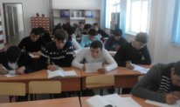
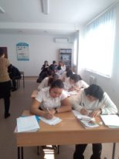
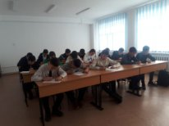
РУХАНИ ЖАҢҒЫРУ
14.11.2018 жылы Қазақстанда латын
графикасындағы жалпыхалықтық диктант өтті.
30 минутқа созылған диктантқа колледж ұжымы мен студенттер қатысты. Шараның мақсаты – жаңа қазақ әліпбиін насихаттау, латын негізді қазақ әліпбиін практикалық тұрғыда меңгеруге дағдыландыру. Сонымен қатар республика халқының жаңа латын әліпбиіне деген көзқарасы мен танымын тереңдету. Сол арқылы алдағы уақытқа жоспарланған латын әліпбиіне біртіндеп көшу жоспарына негіз қалау үшін халықты жұмылдыру. Қатысушылар алдымен мәтіннің аудиожазбасын тыңдады. Тыңдап болған соң аудиожазба арқылы диктантты жазды.

Slide 8
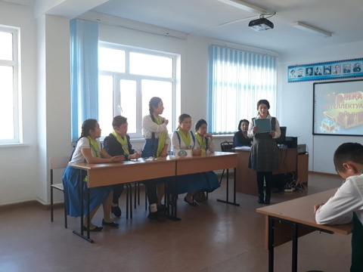
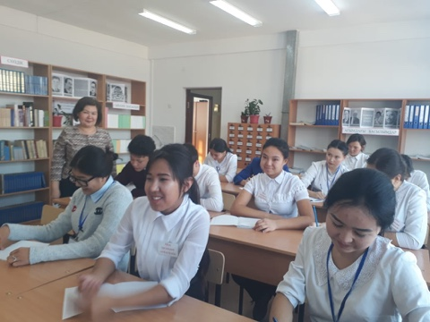
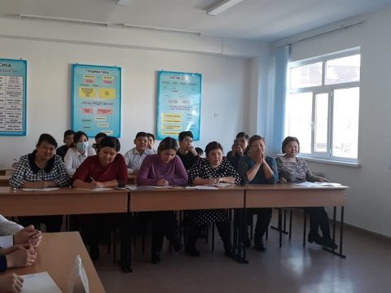
Акция
Мен қазақша сөйлеймін
23.11.-29.11.2018 ж аралығында Қазақстан халқы ассамблеясыныңбастамасымен ұйымдастырылған
«Мен қазақша сөйлеймін» атты колледжішілік акциясы өтті. Акция аясында сабақтың ұйымдастыру
бөлімі қазақша жүргізілді (орыс топтарына), көрме ұйымдастырылып, қазақша сөздер мен сөз тіркестері
дәліздерге ілінді. Акцияға байланысты слайд, бейнетаспа ұйымдастырылып үлкен экранда көрсетіліп түрді.
«Мен қазақша сөйлеймін»
атты шығармалар сайысы өткізілді
Қазақ тілі пәнінің оқытушысы
Мухамединова М.А
«Алтын қақпа» ойыны ұйымдастырылды
Ағылшын пәнінің оқытушылары Ахметова Г,Игилик А.
Орыс тілі пәнінің оқытушысы Бакирова Ж,
Тарих пәнінің оқытушысы Интина А

Slide 9

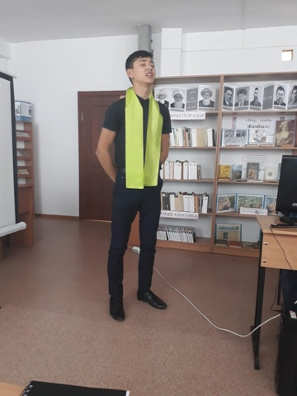
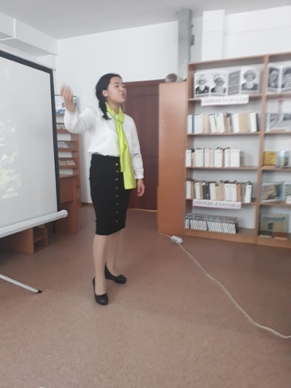
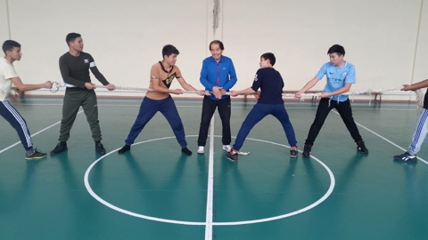
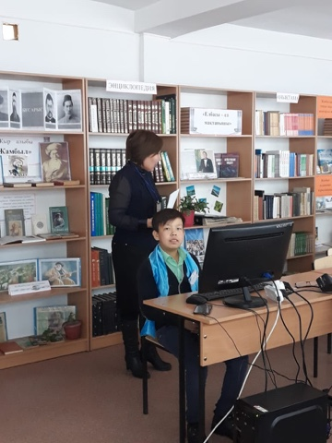
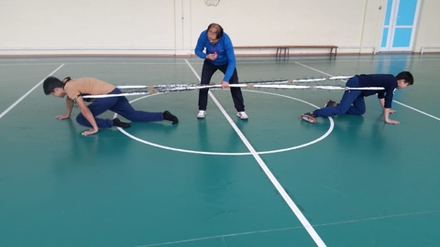
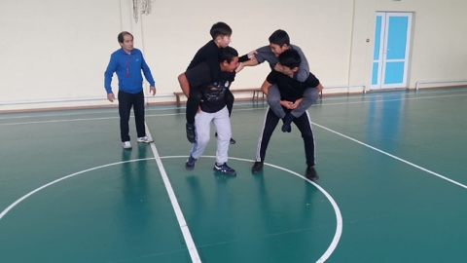
Қазақтың ұлттық ойындары ұйымдастырылды.
Дене шынықтыру пәнінің оқытушылары
Жумагулов Ж, Жумағалиұлы А
Мәнерлеп оқу сайысы өтті.
Қазақ тілі пәнінің оқытушысы
Абилханова Г

Slide 10
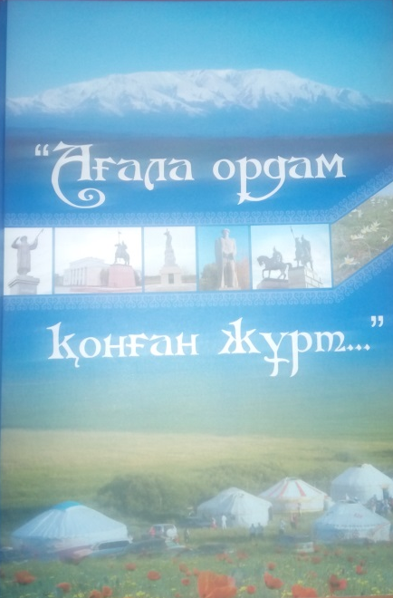
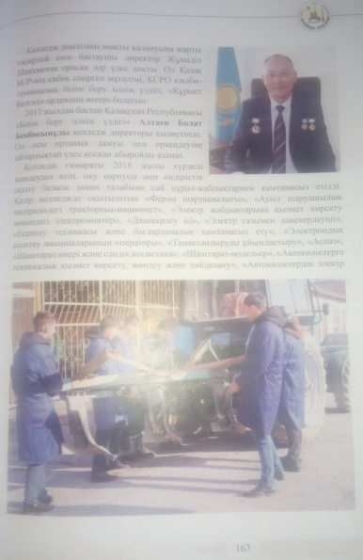
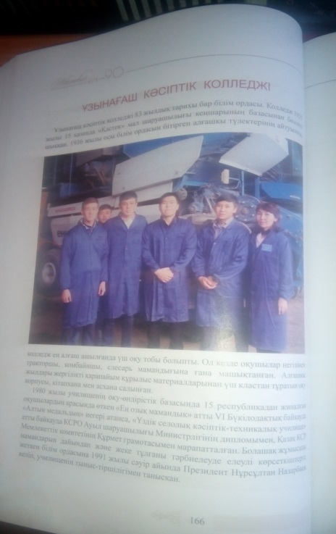
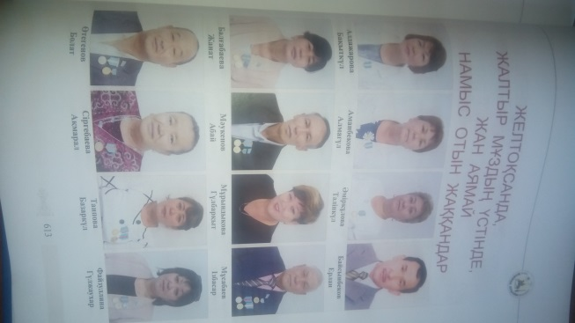


КОЛЛЕДЖ ТЫНЫСЫ – БАСПАСӨЗ БЕТІНДЕ
«Қазақ университеті» баспа үйінен Жамбыл ауданының тоқсан жылдық
мерейіне арнайы дайындалған «Ағала ордам қонған жұрт...» атты тарихи
танымдық кітап өз оқырманына жол тартты. Кітапта көптеген деректер мен
дәйектер қамтылған. Жүздеген адамдардың есімі мен суреттегі жарқын бейнесі
олар туралы жайдарман ақпарат берілді, соның ішінде Жамбыл атындағы
Ұзынағаш кәсіптік колледжі туралы арнайы жазылған.

Slide 11
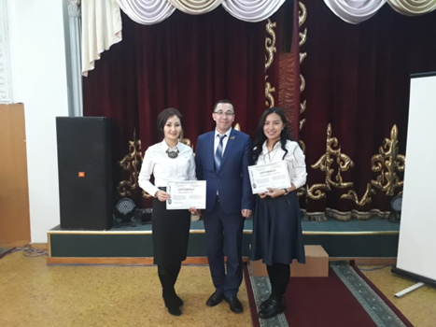
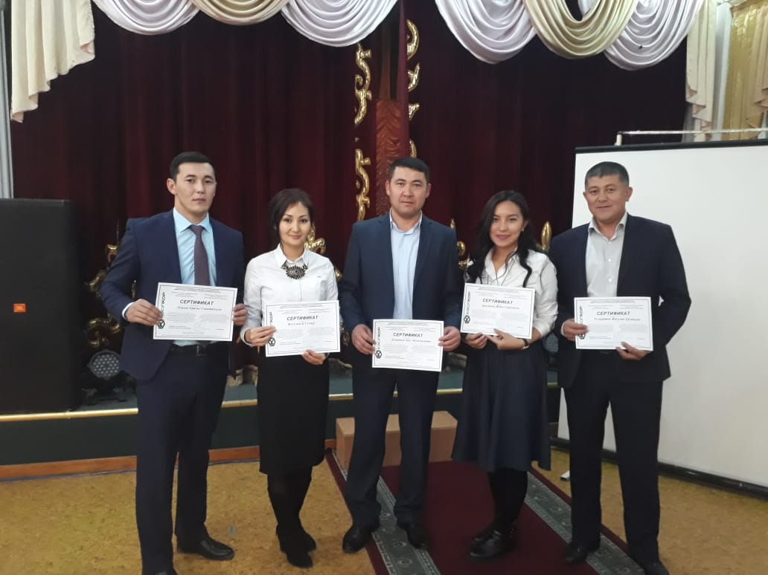
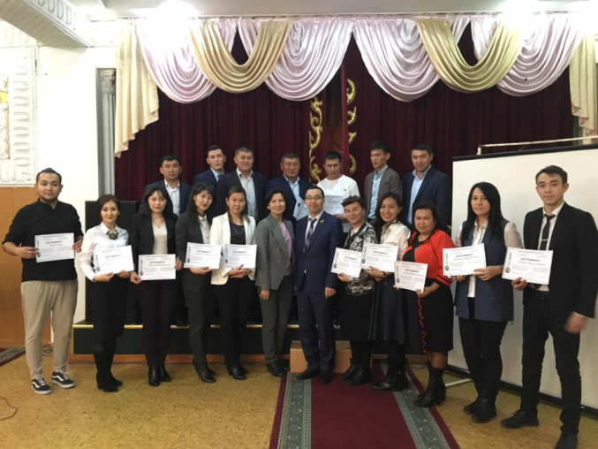
СЕМИНАР
Қазан айының 29ы мен 3ші қараша аралығында "Кәсіпқор" холдингі коммерциялық емес акционерлік қоғамы ұйымдастырған "WorldSkills стандарттары бойынша аймақтық чемпионаттарды ұйымдастыру және өткізу процесінің негізгі аспектілері" бағдарламасы бойынша педагогикалық қызметкерлері мен оларға теңестірілген техникалық әрі кәсіптік білім беру ұйымдары тұлғаларының біліктілігін арттыру курсы өтті.
Қатысушылар: Жәлелқызы Г және Дусанбаев А.А.

Slide 12
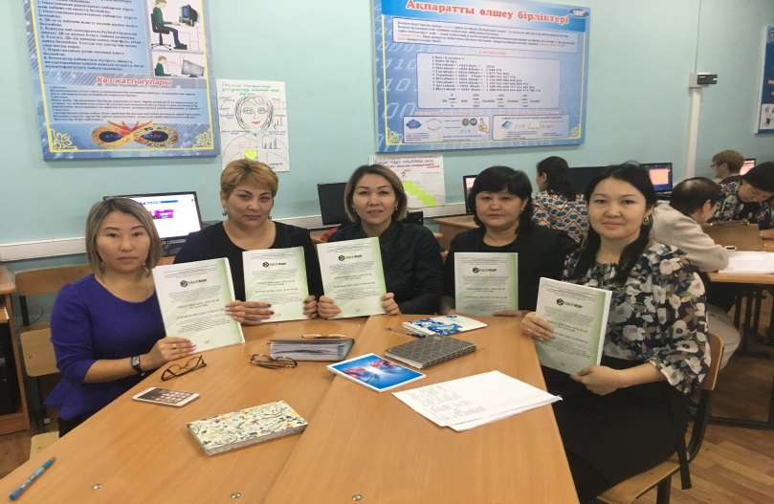
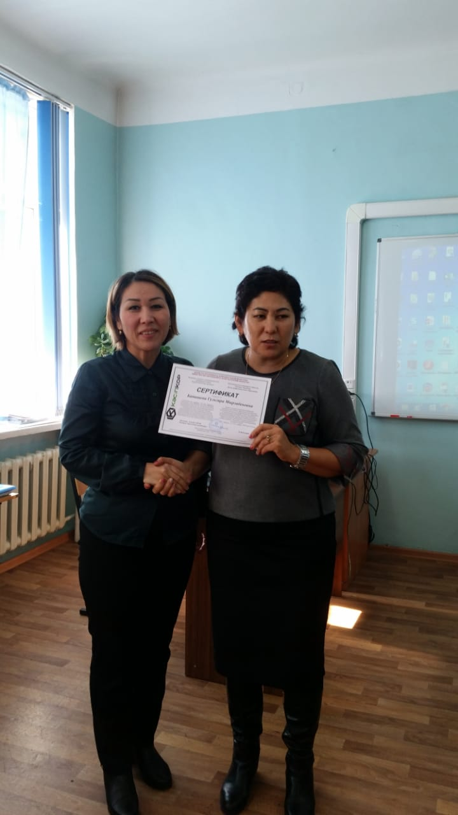
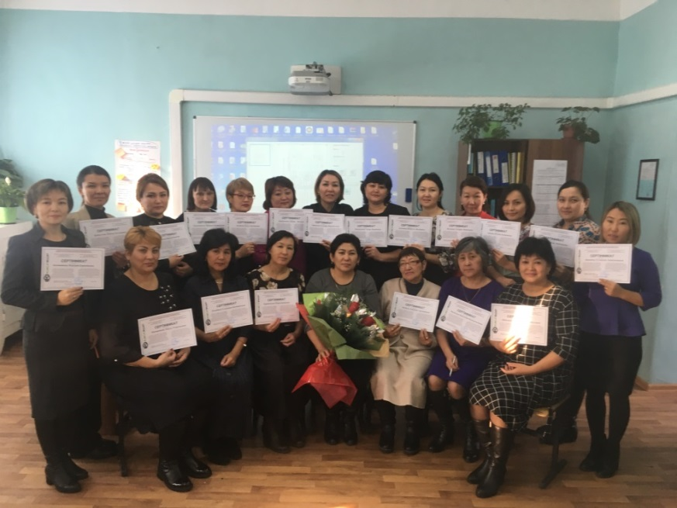
СЕМИНАР
2018 жылғы 12 қараша мен 23 қараша аралығында «Білім беру ұйымдары,
оқу-әдістемелік кабинеттер, оқу-әдістемелік орталықтар әдіскерлерінің
және облыстық білім басқармаларының техникалық және кәсіптік
білім беру бөлімдері қызметкерлерінің қызметіне инновациялық білім
беру технологияларын енгізу» тақырыбында техникалық және кәсіптік
білім беру ұйымдарының инженерлік техникалық қызметкерлерін және
басшыларын халықаралық талаптарға сәйкес біліктілігін арттыру курсынан өтіп
Бапышева Гульзира Мырзабековна сертификатқа ие болды.

Slide 13
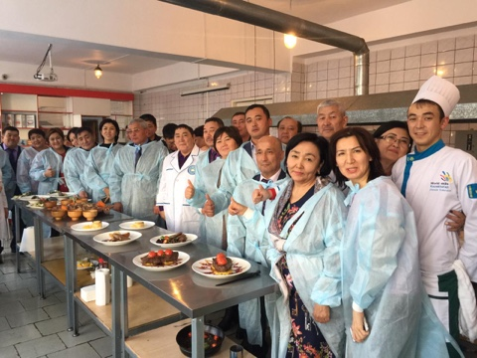


СЕМИНАР
2018 жылғы 12.11 -23.11. аралығында
«Қазақстан Республикасының техникалық және кәсіптік білім беру
жүйесінде кәсіпкерлік қызмет және қаржылық-құқықтық
сауаттылықты дамыту» тақырыбында техникалық және
кәсіптік білім беру ұйымдарының инженерлік техникалық
қызметкерлерін және басшыларын халықаралық талаптарға
сәйкес біліктілігін арттыру курсынан Шаяхметов Е.Ж өтті.

Slide 14




КОНФЕРЕНЦИЯ.КҒА.
Алматы облысы Жамбыл ауданы Жамбыл атындағы
Ұзынағаш кәсіптік колледжінде колледж ішілік кіші ғылым академиясы
бойынша ғылыми конференция өтті. 12 студент қатысты оның ішінде
1 орындар: Ермұрат Сағым, Сұраншы Дария
2 орындар: Щикатуров Дмитрий, Қораш Алиби
3 орын: Қайырбеков Айсүгір, Қаймолда Тамирис
Қалғандары алғыс хатты иеленді
Колледж бойынша ғылыми жетекшісі: Сеитова Айжан Кадылбековна

Slide 15




КЕЗДЕСУЛЕР
Республикалық, облыстық және аудандық газет-журналдарға жазылу
науқанының жүріп жатқанына байланысты облыстық «Жетісу» және «Огни Алатау» газеттері редакцияларының өкілдері 23 қараша да, қоғамдық – саяси «Алатау» газетінің басшылығы 28 қарашада оқырмандармен ақпараттық-түсіндіру, үгіт-насихат жұмыстарын өткізді. Колледж тарапынан ұстаздар, студенттер қатысты
Кожахметова Г, Сатова А,
Сейітова А, Дуйсебаева Г
Жамбыл аудандық емхананың мамандары 13.11.2018 ж психиатр дәрігер Дуйсебаева Г.М., Психолог Тұңғышбаева А.А., СӨСҚ кабинетінің педагог-валеологі Сатова А.К., колледж мейірбикесі Кожахметова Г., колледж психологы Сейітова А. студенттер арасында «Суицидтің алдын алу» тақырыбында семинар өткізді. Семинар барысында СӨС мамандары бейнеролик көрсетті, психиатр дәрігер студенттердің сұрақтарына жауап берді, психолог маман қатысушылармен тренинг өткізді.

Slide 16






КЕЗДЕСУЛЕР
«Салауатты өмір!»
Жамбыл аудандық емхананың СӨСҚ кабинетінің педагог-валеологі
Сатова А.Қ, дене шынықтыру пәнінің мұғалімдері
Шаяхметов Н, Тулендиев Ж, Жұмағалиұлы А, Жумагулов Ж,
колледж мейірбикесі Кожахметова Г бірлесіп
студенттер және ұстаздар арасында 15 қараша –
Темекі шегуден бас тарту күніне орай «Салауатты өмір!» - ұранымен
спорттық ойындар өткізді. Қатысушылар мен жеңіппаздар мақтау қағаздар
және сыйлықтармен марапатталды (Грамота, доп)

Slide 17







БІЗДІҢ ҚАБЫРҒА ГАЗЕТІМІЗ
«Болашақ білімдінің қолында»

Slide 18










Slide 19







БІЗДІҢ ҚАБЫРҒА ГАЗЕТІМІЗ
Мен қазақша сөйлеймін

Slide 20









«Мен қазақша сөйлеймін»
атты кітап көрмесі де
ұйымдастырылды

Slide 21






Директор-бас редактор
Алтаев Б.Б.
Мекенжайымыз:
040600. Ұзынағаш.
Сарыбай би 71
АКЦИЯ
Алланиязова Б., Асқарова А
13.11.2018 жылы 41 топ 2 курс «Тамақтандыруды ұйымдастыру»
мамандығының студенттері «Мейірімділік акциясын» жүргізіп,
өз қолдарымен жасаған көбелек қанаттарына жылы сөздер жазып таратты.
Есмұрат Диас
1 курс 241 топ
«Дәнекерлеу мамандығының» студентімін. Бос уақытымда сурет салғанды ұнатамын, Абайдың өлеңдерін оқимын.
Жамбыл Жабаев
Бас редактордың орынбасары:
Намазбаева А.Ж
Меншікті тілшілер:
Игілік А, Жакенова Ж.З.
Газеттің электрондық нұсқасымен колледждің сайтынан таныса аласыздар

